Slide 1
人教版九年级物理（初中）
第十八章 电功率
第1节 电能 电功
MENTAL HEALTH COUNSELING PPT
讲解人：xippt 时间：2020.5.20

Slide 2
课堂导入
问题：生活中利用的多而且方便的，是哪一种形式的能？
上课用的投影仪，得依靠电能工作
上学骑电动车也用电能
电能确实是利用方便又广泛的能，我们用的电能来自哪里呢？
家里的电饭锅、电热水壶都消耗电能

Slide 3
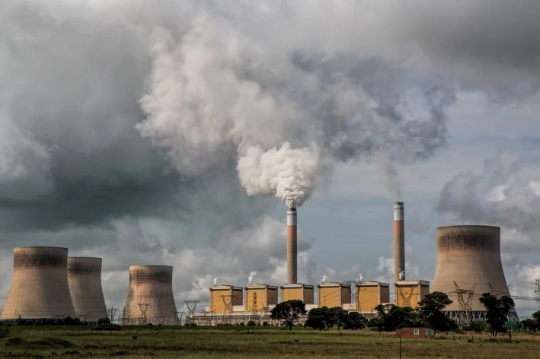
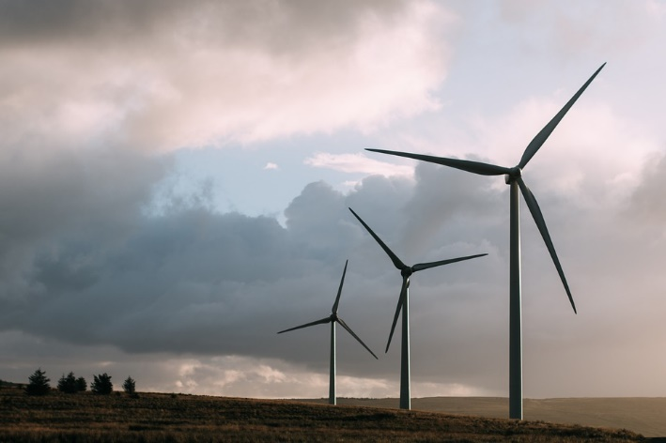
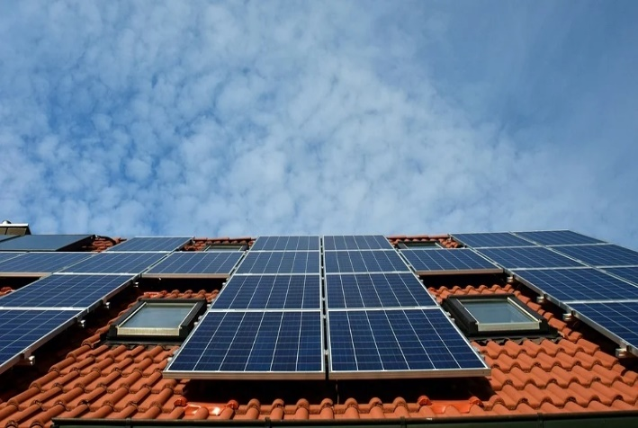
一、电能
1.电能的来源
各种各样的发电厂和电池，把不同形式的能转化为电能，供人们使用。
火电厂
风力发电站
太阳能发电站
化学能转化成电能
风能转化成电能
太阳能转化成电能

Slide 4
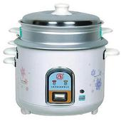
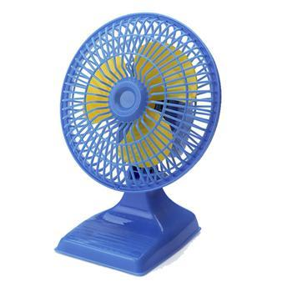
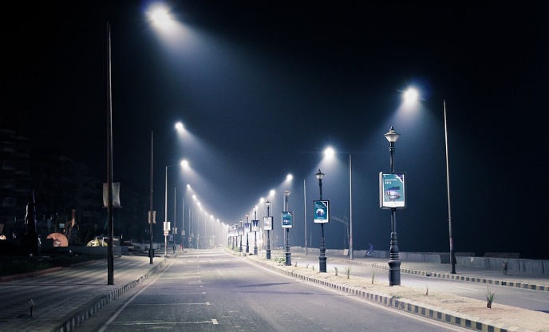
2.电能的利用
各类用电器，在生产生活中把电能转化成其他形式的能
电能转化成光能和内能
电能转化成内能
电能转化为机械能

Slide 5
3．电能的单位
电能的国际单位：焦耳（J）
生活中的电能单位：千瓦时，符号是 kW·h, 俗称 “度”
他们之间的换算关系是：1kW·h=1×10³W ×3600s=3.6 ×10⁶J
想一想
你知道家里一个月要交多少电费吗?供电部门怎样来确定用户所用的电量的?

Slide 6
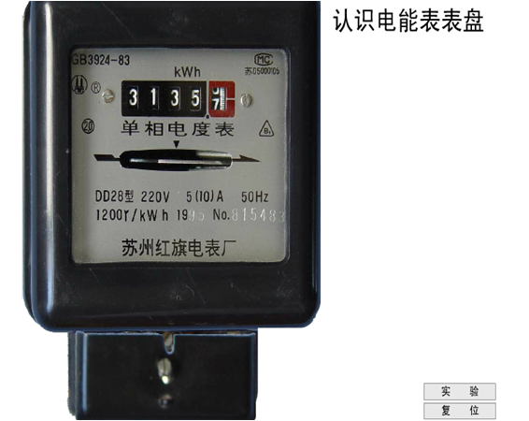
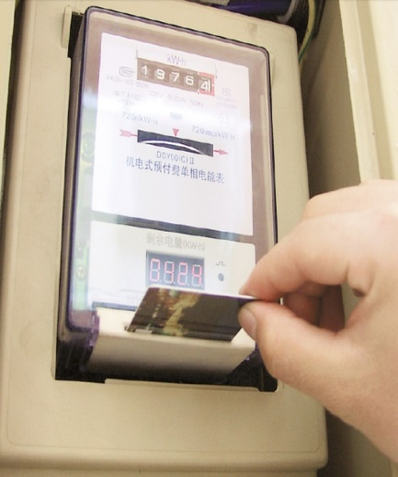
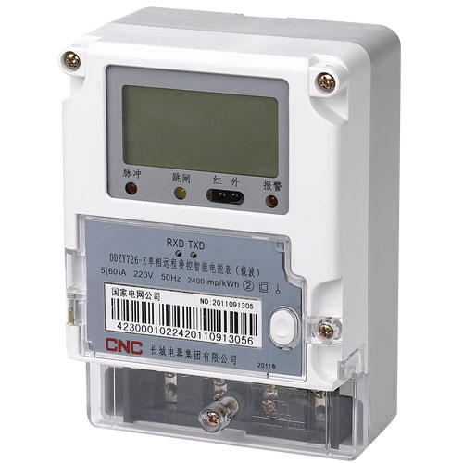
二、电能的计量
1.认识电能表
（1）电能表：用来测量用电器在一段时间内消耗电能的仪表
机械式电能表
IC卡式电能表
电子式电能表

Slide 7
（2）. 电能表上个参数的含义
① .220V: 表示该电能表在220 V的电路中使用；
② .5A: 这个电能表的标定电流为5A；
③.(10A): 通过电能表的电流在短时间应用时允许大些，但不能超过10A；
④. 50Hz: 这个电能表在50赫兹的交流电路中使用；
⑤ . 720r/KW.h: 电能表的铝盘转过720转时，接在电路里的用电器消耗的电能是1kW·h ；
⑥ .3200imp/(Kw·h):电能表上的指示灯闪烁3200次，接在电路里的用电器消耗的电能是1kW·h.

Slide 8
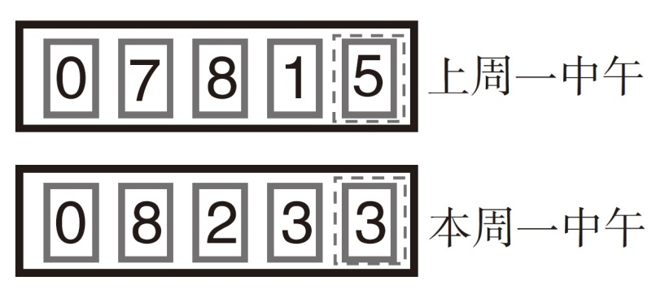
（3）. 电能表的读数
①.数字表盘有5位数字，最后一位红框里表示小数位。
②.读数方法：一段时间电能表计数器前后两次读数差，就是这段时间用去的电能。
如：某电能表在一周内的示数变化为：
本周用电：
823.3kw.h-781.5kw.h=41.8kw.h

Slide 9
（4）通过电能表求用电器消耗的电能
①.观察电能表表盘上前后两次的示数，它们的示数差即是所求的电能值.
②.测出一定时间内电能表上转盘的转数，再算出电能值.
例如：某电能表的表盘上标有“3000R/KWh”字样，现只让一台40英寸彩电工作，发现一段时间内转盘转了20R，则这段时间内，电视机消耗了多少电能？

Slide 10
三、电功
1．概念：电流通过用电器所做的功叫电功
2．电功的实质：电流做功的过程就是电能转化为其他形式能的过程。根据能量守恒定律，电流做了多少功，就消耗了多少电能，就产生了相应数量的其它形式的能。
3．电功的单位
和电能的单位一样：焦耳（J）、千瓦时（度）
1kW·h=1度=3.6 ×10⁶J

Slide 11
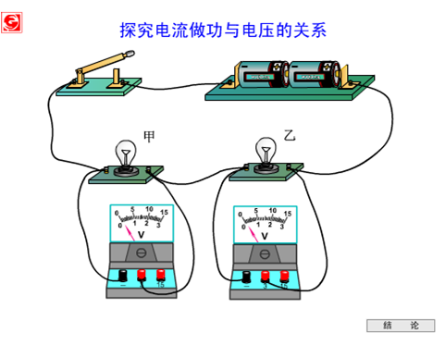
三、电功
4.探究影响电流做功的因素
探究方法： ①.控制变量法；
②.转换法： 把比较电流做功的多少，转换为小灯泡亮度的比较
（1）探究电功跟电压的关系
保持电流和通电时间不变，改变电压。
把甲乙两个 规格的灯泡串联，保证 相等，闭合开关，观察两个电灯的 和两个电压表的示数。
不同
电流
亮度

Slide 12
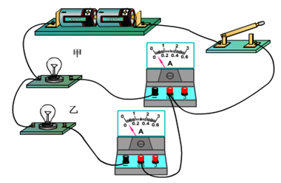
三、电功
实验结论：在电流、通电时间相同的情况下，电压越大，电流做的功越多。
（2）探究电功跟电流的关系
保持电压和通电时间不变，改变电流。
把甲乙两个 规格的灯泡并联，保证 相等，闭合开关，观察两个电灯的 和两个电流表的示数。
不同
电压
亮度

Slide 13
三、电功
结论：在电压、通电时间相同的情况下，电流越大，电流做的功越多。
（3）探究电功跟时间的关系
根据实际，不难想出：同一个灯泡，工作时间越长，消耗电能越多，电流做功越多。
结论：在电压、电流相同的情况下，通电时间越长，电流做的功越多。

Slide 14
三、电功
研究表明：
电流所做的功跟电路两端的电压、电路中的电流和通电时间成正比。
即：电功等于电压、电流和通电时间的乘积。
（4）.公式表示：
W=UIt
①.电路的同一性:W、U、I、t 四个物理量必须是同一个导体上的四个物理量
②单位的统一性:W、U、I、t 的单位必须分别是J、V、A、s，
1J＝1V×1A×1S

Slide 15
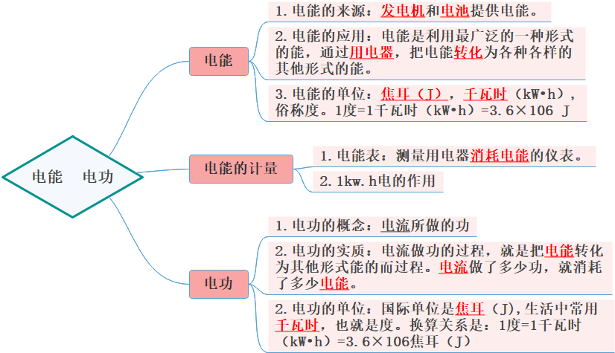
课堂小结
本堂重点：电能的各种来源和对应的能量转化，电能表的使用.
本堂难点：电能的单位、电功的概念，能利用电能表做简单的计算.

Slide 16
典型例题
(2019 成都市）我们的生产与生活总离不开能量及其转化。下列说法正确的是（ ）
A.提高能量利用中的转化效率是节能问题的核心
B.全自动洗衣机工作时.电能全部转化为机械能
C.吊装码头上，只要货物受到的合力为0,它的能量就不变
D.用燃气灶烧水，只要调大火力,燃气灶的加热效率就提高
C

Slide 17
版权声明
感谢您下载xippt平台上提供的PPT作品，为了您和xippt以及原创作者的利益，请勿复制、传播、销售，否则将承担法律责任！xippt将对作品进行维权，按照传播下载次数进行十倍的索取赔偿！
1. 在xippt出售的PPT模板是免版税类(RF:
Royalty-Free)正版受《中国人民共和国著作法》和《世界版权公约》的保护，作品的所有权、版权和著作权归xippt所有,您下载的是PPT模板素材的使用权。
2. 不得将xippt的PPT模板、PPT素材，本身用于再出售,或者出租、出借、转让、分销、发布或者作为礼物供他人使用，不得转授权、出卖、转让本协议或者本协议中的权利。

Slide 18
典型例题
(2019 湖南省邵阳市)．李芳家的电子式电能表表盘上标有“3000imp/（kW•h）”的字样，其含义是电路每消耗lkW•h的电能，电能表上指示灯闪烁3000次。她把家中的其他用电器都与电源断开，仅让一个用电器工作3min，发现电能表指示灯闪烁了60次。该用电器在上述时间内消耗的电能为 kW•h。
0.02

Slide 19
人教版九年级物理（初中）
第十八章 电功率
感谢各位的聆听
MENTAL HEALTH COUNSELING PPT
讲解人：xippt 时间：2020.5.20

